Slide 1

VBS项目交流20140516

Slide 2
本周交流内容
遍历系统清单所遇问题及目前解决想法；
目前工作进度；
疑问；

Slide 3
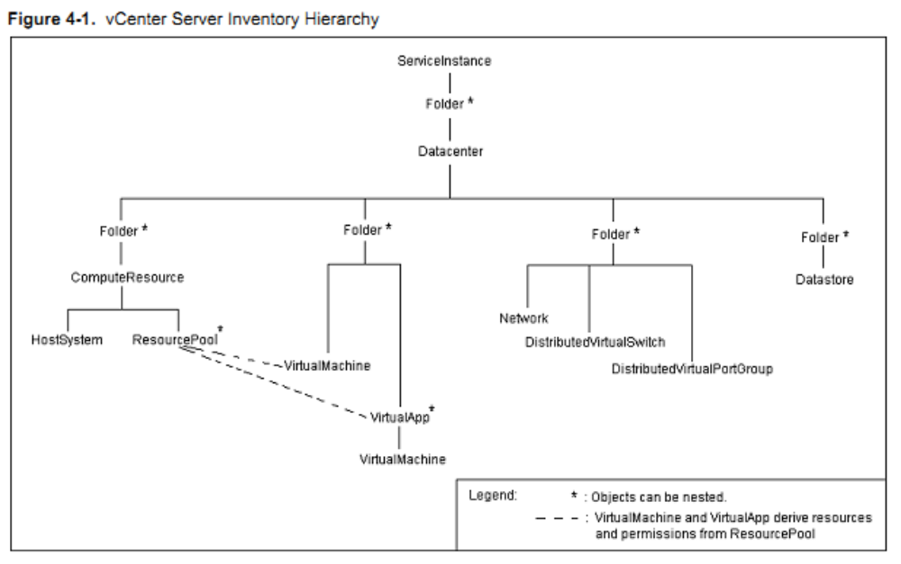
SDK文档中给出的清单结构图

Slide 4
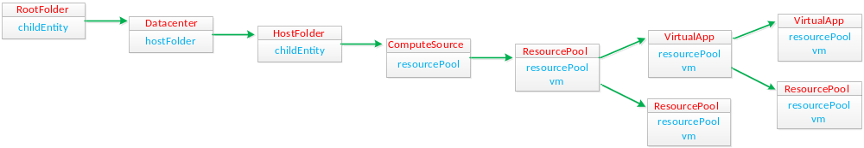
vSphere系统清单遍历路径

Slide 5
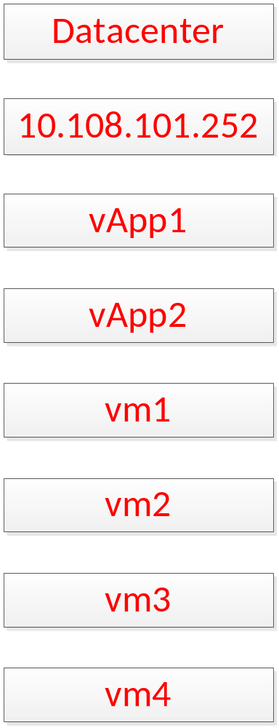
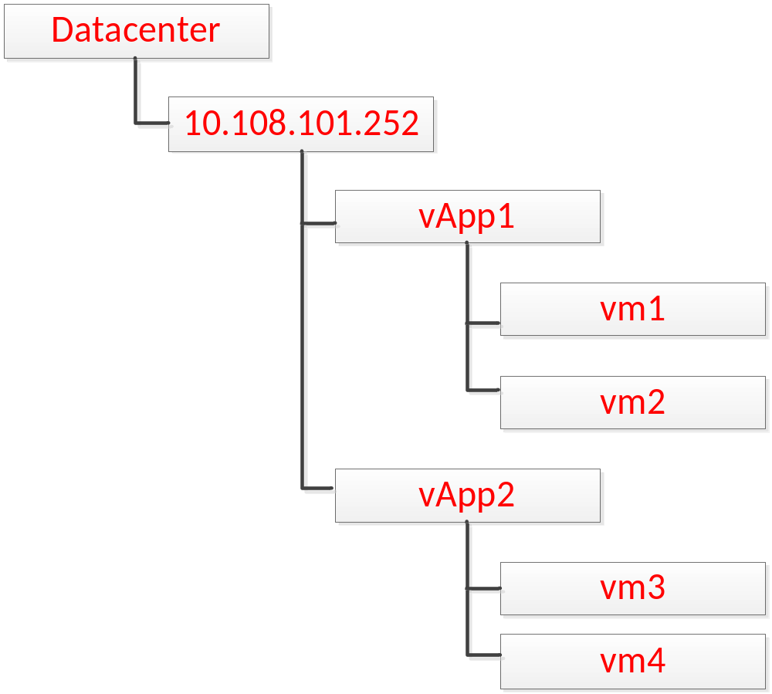
遍历举例

Slide 6
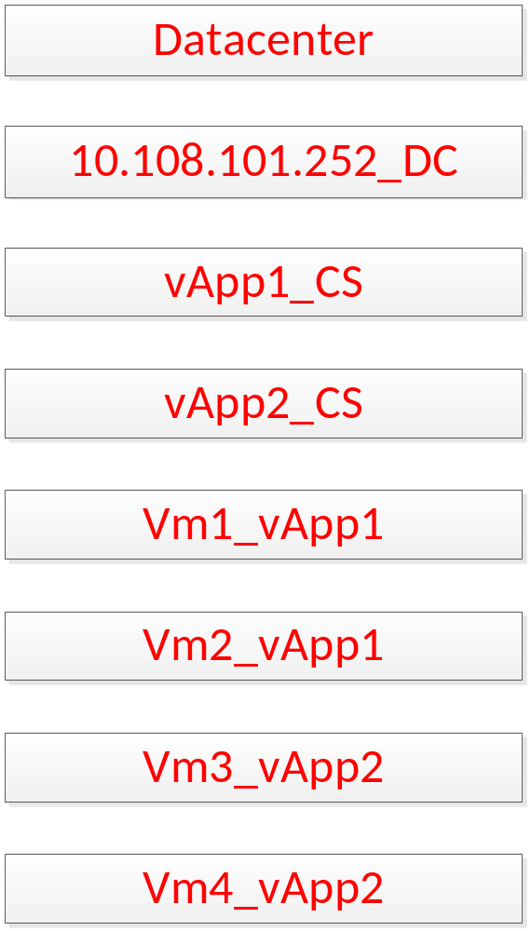
目前想到的解决方法

Slide 7
目前工作进度
后台部分：
清单遍历部分，编码实现了前面的想法，现在已经基本实现用户管理模块功能。
VMTable应该保存的是vSphere系统最新的VM信息，已经编码实现监测vSphere系统虚拟机变化情况，使得VMTable保持最新。

Slide 8
疑问
VBS与vCenter Server通信所用的会话Session生命周期是多久？

Slide 9
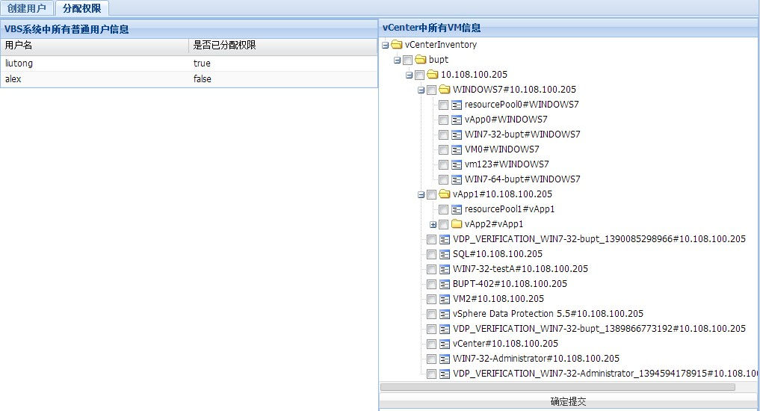
前台部分
目前前台部分的用户管理界面的交互过程已确定，前后台数据的交互基本没有什么问题。

Slide 10


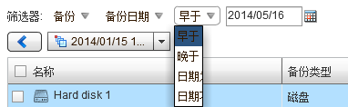
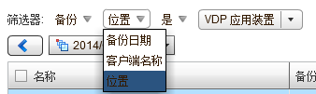
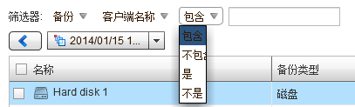

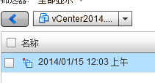
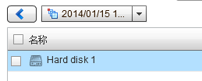
后续的恢复界面的筛选问题

Slide 11
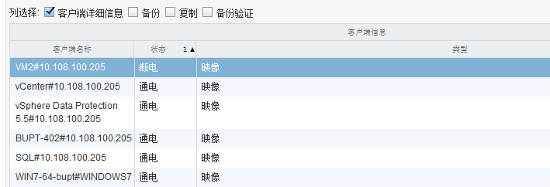
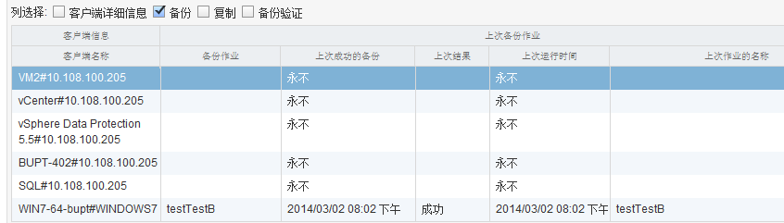
关于列选择的问题

Slide 12
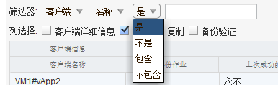
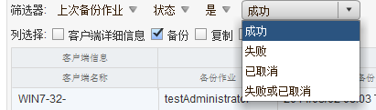
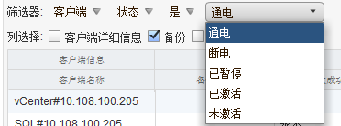
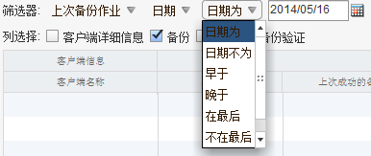
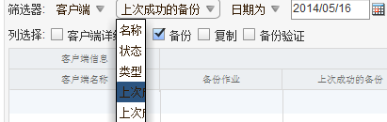
关于筛选器问题

Slide 13


